Slide 1
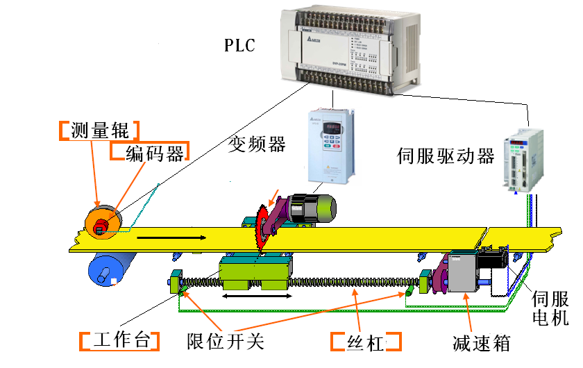
研究测量误差的意义
1、认识测控系统误差的来源，误差性质，消除或减小误差的方法。
编码器
及其安装误差
导轨丝杠
及其安装误差
PLC
电控系统误差
锯切误差

Slide 2
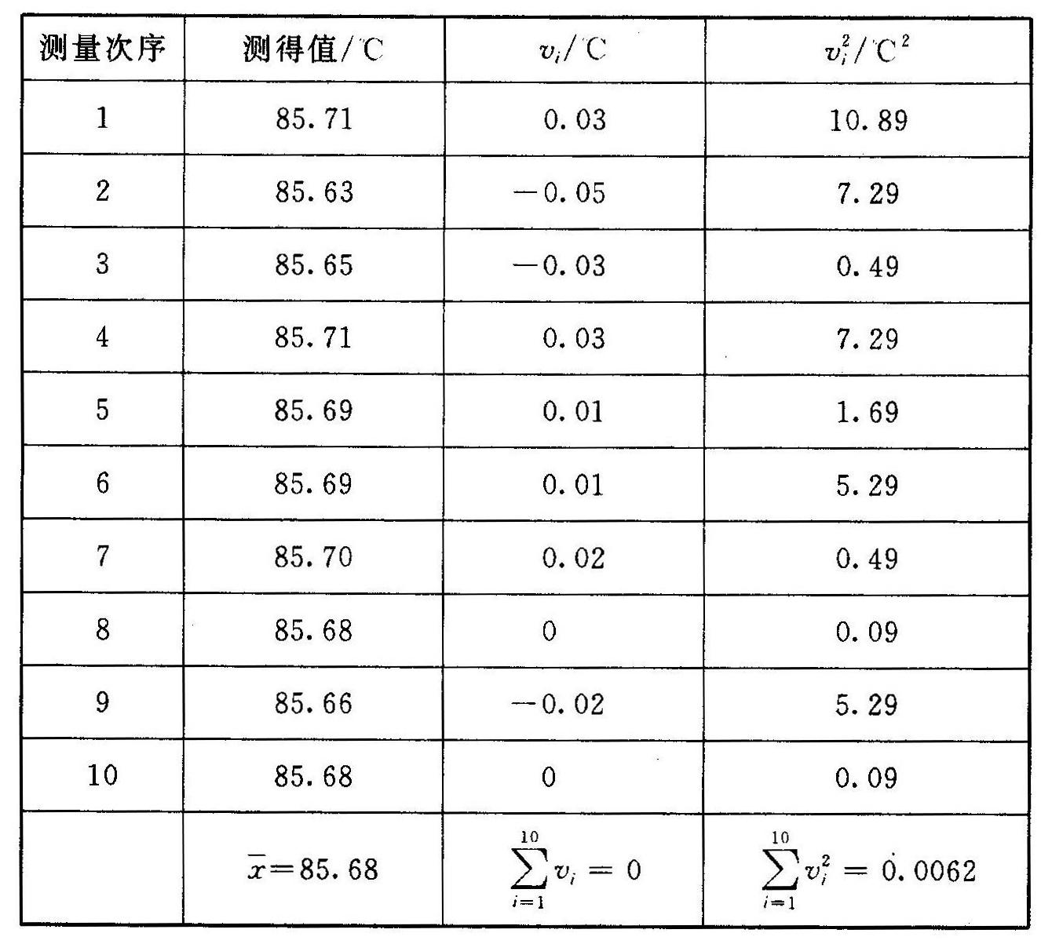
2、由测试数据，合理计算所得结果，得到接近真值的数据。

Slide 3
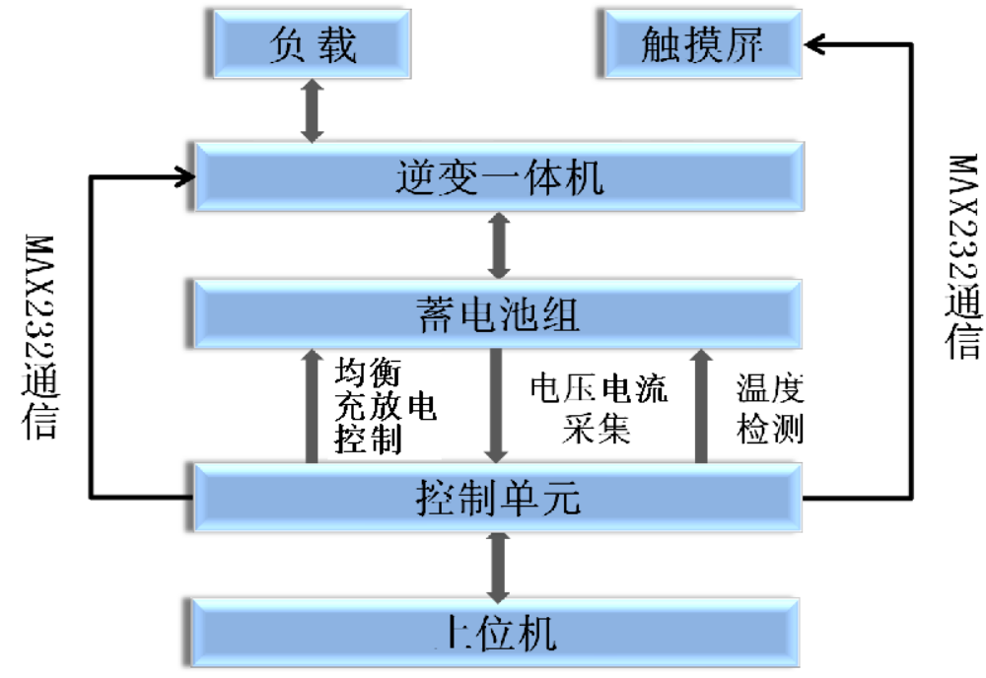
3、由测控系统性能指标的要求，设计测控系统，合理选用仪器和测量方法，保证测控系统的精度。
蓄电池组充放电监控系统
电源

Slide 4

主要内容
6.1
6.1 测量误差的基本概念
6.2 随机、系统、粗差的分析
6.2
6.3
6.3 误差软处理技术
6.4
6.4 误差的合成

Slide 5
6.1 测量误差的基本概念
（1）测量误差
测量示值与实际值之间的差值。
50.2 ℃
温度仪
50.3℃
标准水银温度计
传感器探头
恒温油槽
图6. 1恒温油槽检定温度计的精度
（2）误差分类
系统误差、随机误差、粗大误差。

Slide 6
（3）精度
反映测量结果与真值接近的程度
精密度：反映测量结果重复一致的程度
准确度：反映测量结果偏离真值的程度
精确度：反映测量结果中系统误差和随机误差的综合影响程度。
（A）
（C）
（B）
图6.2 打靶弹着点示意图

Slide 7
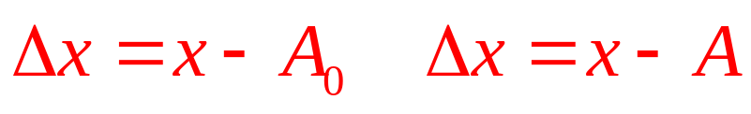
（4）测量误差的表示方法
① 绝对误差
修正值
C值可以为数值。
例：一测温仪表，其修正值为0.1 ℃,现测得温度为44.5 ℃, 求实际温度。
C值可以为数表。
例：一热电偶测温仪表，现测得温度为762.5 ℃,在500 ℃ -800 ℃其修正值为0.3 ℃,在800 ℃ -1200 ℃其修正值为0.5 ℃,求实际温度。

Slide 8
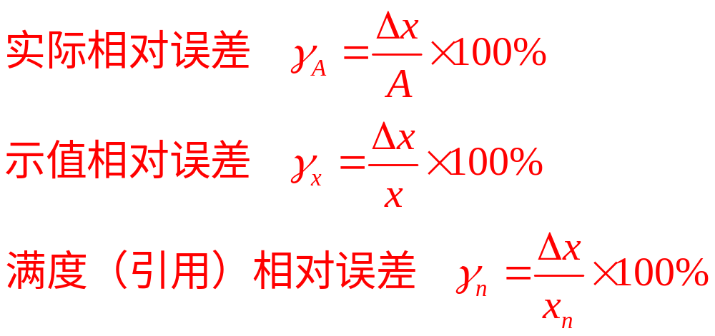
② 相对误差
例：两台测长仪，一台测量长度绝对误差为0.8mm 0.5mm，一台仪器测量范围为200mm , 100mm,比较测量精度。
绝对误差与被测量约定值之比。（无量纲）
真实反映测量结果的精度
相对误差表示形式

Slide 9
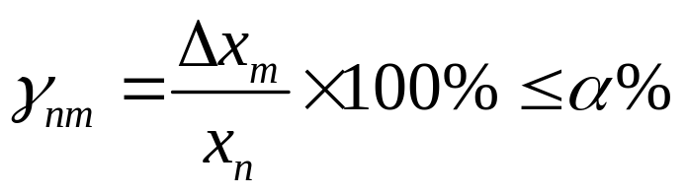
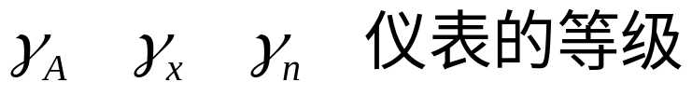
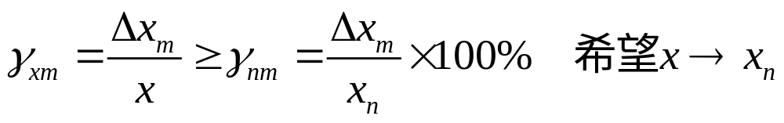
要求最大引用相对误差小于仪表的精度等级
例：一测温仪表，测量范围为0 ℃～100 ℃，最大绝对误差为0.1 ℃,现测得温度为50.2 ℃,实际温度为50.1 ℃，求
被测量的值应大于仪表测量上限的2/3

Slide 10

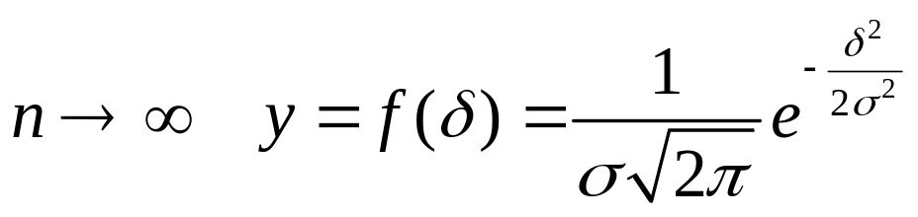
6.2 随机误差、系统误差、粗差的分析
6.2.1 随机误差
随机误差的产生原因、分布规律、评价指标、消除方法。
（1）分布规律--正态分布
f(δ)
随机误差
某一随机误差区间内概率密度
δ
0
图6.3正态分布概率密度曲线
正态分布特点：对称性、单峰性、有界性、抵偿性

Slide 11

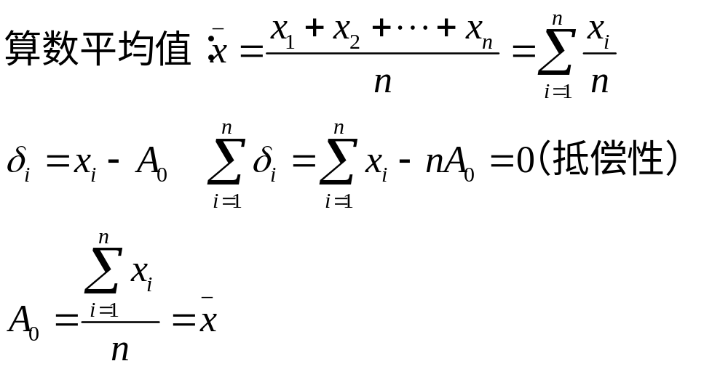
（2）随机误差的评价指标
①算术平均值
带有随机误差的一系列等精度测量,算术平均值可作为测量的真值。

Slide 12


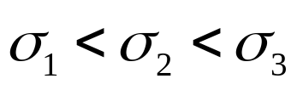


②标准差
评价随机误差大小（精密度）的一个性能指标。它决定概率密度曲线形状。
标准差越小，概率密度曲线形状越陡，测量的精密度越高。
y
δ
0
-δ
+δ
图6.4三种不同的 正态分布曲线

Slide 13
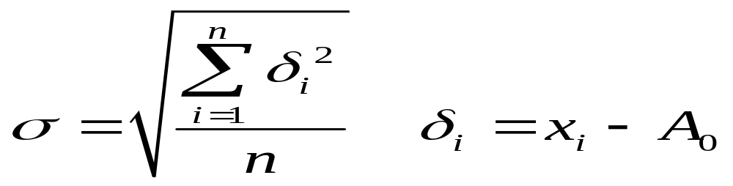
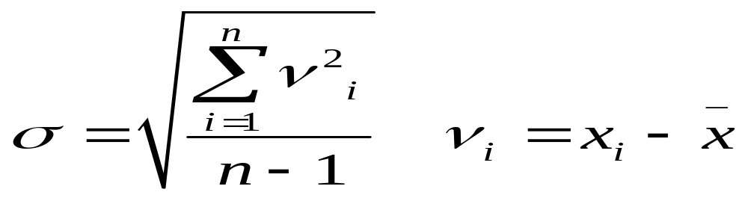
某一点n次测量标准差的计算
理论上
实际应用中

Slide 14
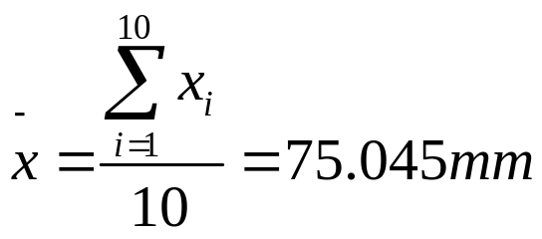
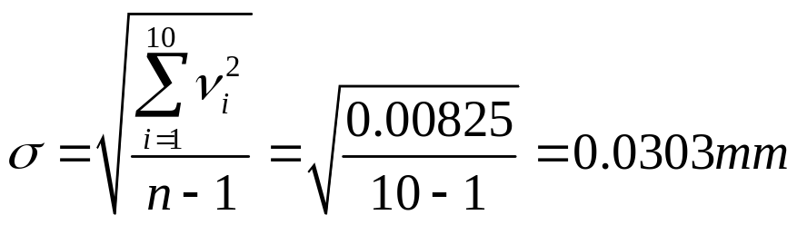
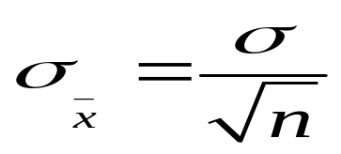
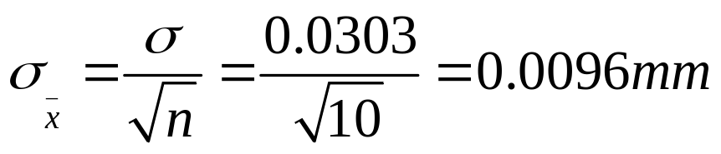
用游标卡尺对某一尺寸测量10次，假设已消除系统误差和粗大误差，得到数据为75.01，75.04，75.00，75.03，75.09， 75.06，75.02，75.05，75.08，75.07。
求算术平均值和标准差。
算术平均值的分散性。（算数平均值与真值的分散性）

Slide 15
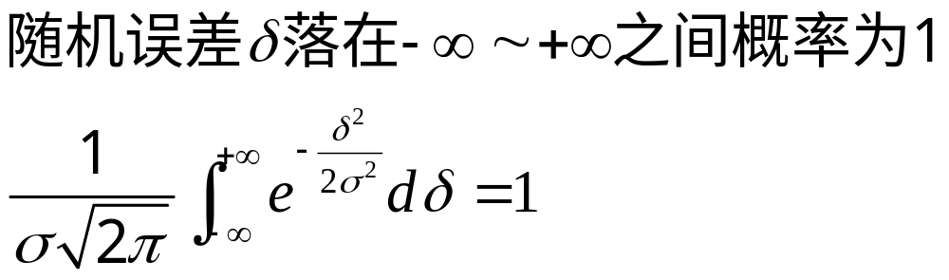
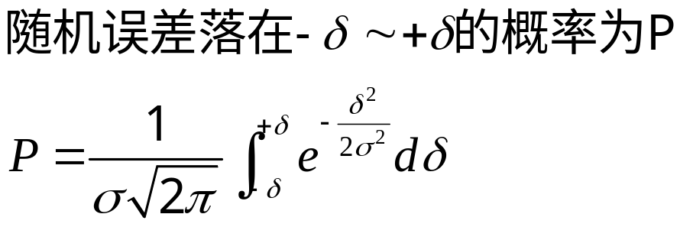
（3）测量的极限误差
随机误差落在规定误差范围内的概率趋近于1的极端误差称为极限误差。
极限误差的确定
f(δ)
99.73%
0.135%
0
0.135%
δ
-3σ
+3σ
图6.5单次测量列的极限误差

Slide 16
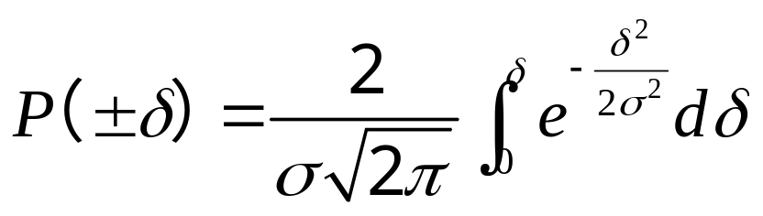
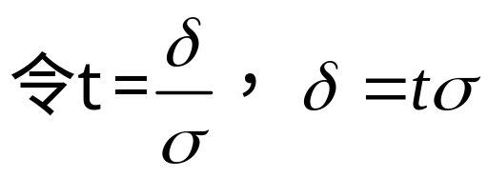
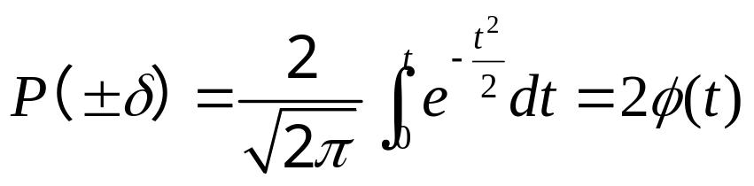
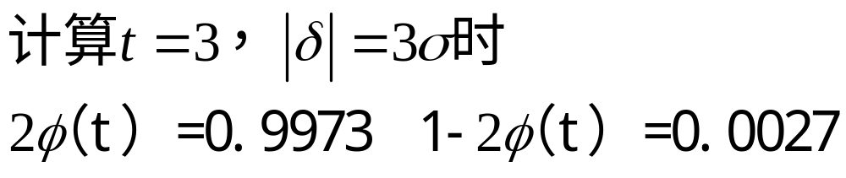
f(δ)
99.73%
0.135%
0
0.135%
δ
-3σ
+3σ
随机误差落在±3σ之内的概率为99.73%。
随机误差落在±3σ之外的概率为0.27%。

Slide 17
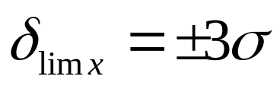
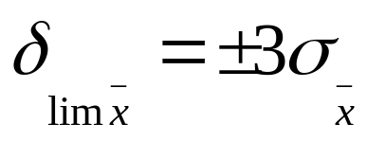
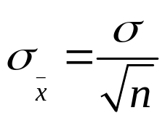
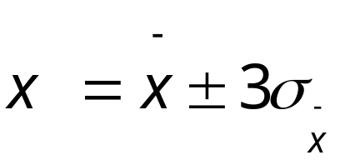
单点测量列的极限误差
算术平均值的极限误差
含随机误差测量结果表示

Slide 18
6.2.2 系统误差
系统误差的产生原因、发现方法、消弱和消除方法。
（1）系统误差的产生原因
① 测量装置加工工艺因素 光栅尺刻划误差等
② 环境因素（温度、湿度变化） 温度对超声波声速影响
③ 测量方法因素（近似计算）恒压源电桥非线性误差
热电阻电桥导线电阻误差
④ 测量人员因素（读数偏大、偏小）

Slide 19
（2）系统误差的发现
① 理论分析及计算（恒值系差）
在近似计算中，已知修正值，直接修正。
②实验对比法（恒值系差）
用高级标准计量仪器，检定仪表，发现系统误差，给出修正值。
③ 残余误差观察法（变值系差）
既含系统误差又含随机误差,根据误差数据（曲线）可判断出有规律变化的系统误差。

Slide 20
对恒温箱温度测量10次，测得数据如表，有无系差？
序号 | T _{i} /℃ | V_{i} /℃
1 | 20.06 | -0.06
2 | 20.07 | -0.05
3 | 20.06 | -0.06
4 | 20.08 | -0.04
5 | 20.10 | -0.02
6 | 20.12 | 0.00
7 | 20.14 | 0.02
8 | 20.18 | 0.06
9 | 20.18 | 0.06
10 | 20.21 | 0.09
 | 平均值20.12

Slide 21
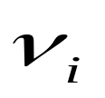
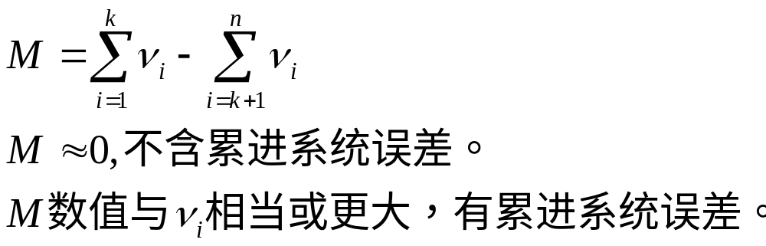
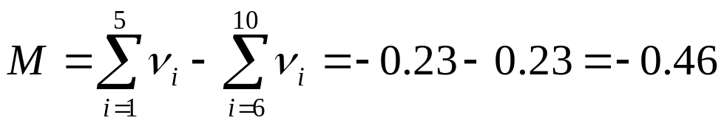
④ 残余误差校核法（线性系差）
累进性系统误差判定（马利科夫准则）
n

Slide 22
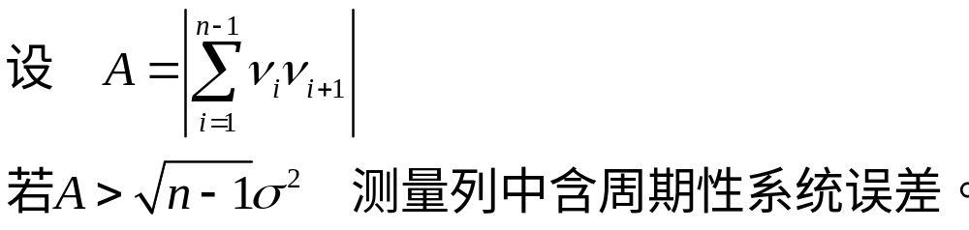
周期性系统误差判定（阿卑-赫梅特准则）
n

Slide 23
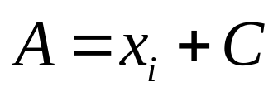



（3）系统误差的消弱和消除
①从产生误差源上消除系统误差
②修正值法
③零位式测量法
天平，惠思登电桥，自动平衡显示仪表。
uA
图6.6 电桥测量电阻

Slide 24




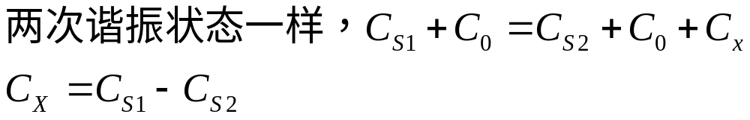
④补偿法
方法：用可调电容测量高频小电容。
电路LC串联谐振电路。
L
A
～
u
V
B
图6.7 补偿法 测量高频小电容

Slide 25
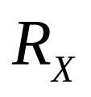



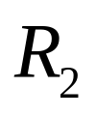

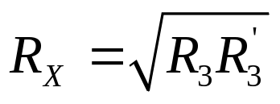
⑤对照法（交换法）
图6.8 对照法消除系统误差

Slide 26
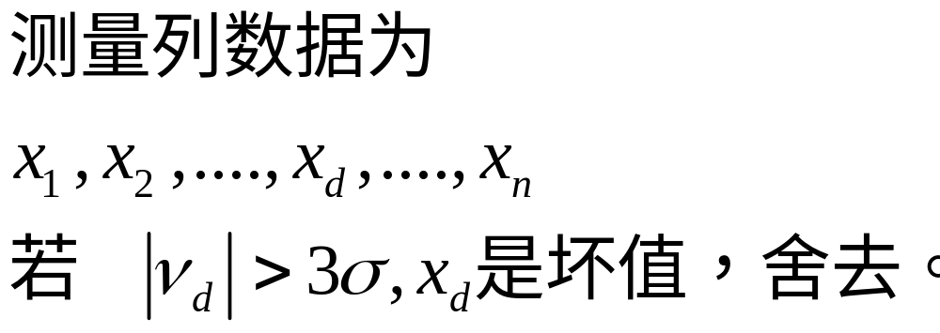
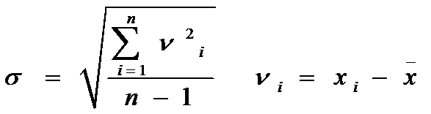
6.2.3 粗大误差
由人为因素造成过大误差为粗大误差。测量值称为坏值。
f(δ)
判断方法一 :3σ准则
99.73%
0.135%
0
0.135%
δ
-3σ
+3σ

Slide 27
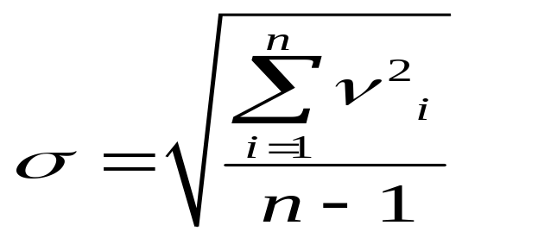
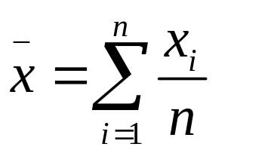
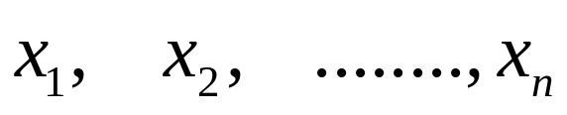
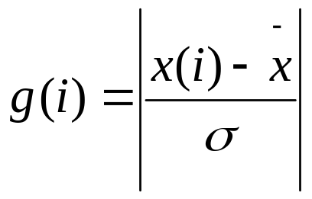



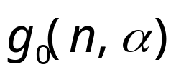



判断方法二：格罗布斯准则
格罗布斯导出
f(δ)
如果
0
该测量值含有粗大误差，剔除。
δ
与测量次数及置信概率相关，
测量次数越大， 越大，
置信概率越高， 越大。

Slide 28
n | α
 | 0.05 | 0.01
 | g₀（n， α ）
3 4 5 6 7 8 9 10 11 12 13 14 15 16 | 1.15 1.46 1.67 1.82 1.94 2.03 2.11 2.18 2.23 2.28 2.33 2.37 2.41 2.44 | 1.16 1.49 1.75 1.94 2.10 2.22 2.32 2.41 2.48 2.55 2.61 2.66 2.70 2.75

Slide 29
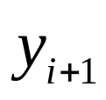
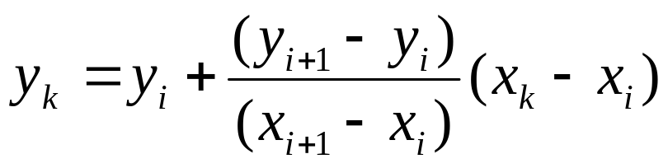


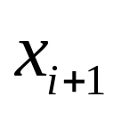
6.3 误差软处理技术
6.3.1 系统误差的数字修正方法
（1）利用线性插值法减小系统误差
y
线性插值法确定y _{k}。
x

Slide 30
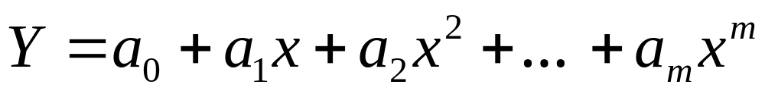
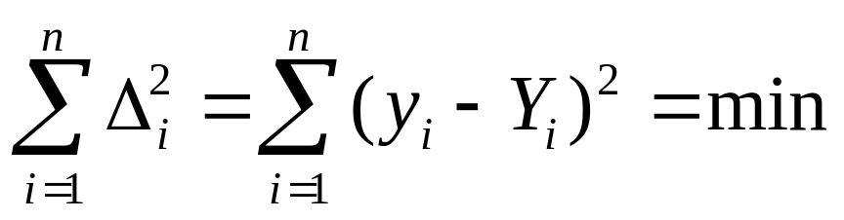
（2）利用多项式拟合法减小系统误差
应用最小二乘法原理, 使各测量数据点 y _{i}与多项式计算输出Y _{i}的偏差平方和为最小。
由测得的N对输入输出数据（x _{i}，y_{i})，通过最小二乘方法可得（a₀,a₁‥‥,a_{m}) (n＞m+1)

Slide 31
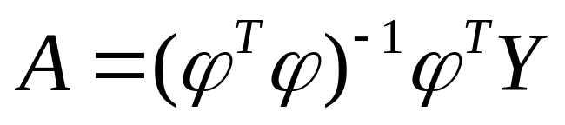
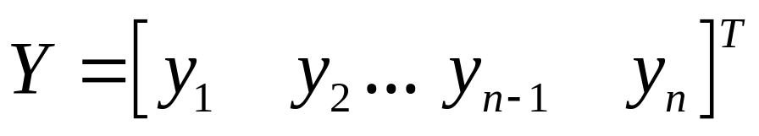

矩阵求解
计算机递推算法求解。C、MATLAB。
m=1，n对测量值代入矩阵公式中，计算A。
逐点计算△_{i}=y _{i}－Y_{i}，是否超差。超差升阶m=2
直到不超差为止。多项式模型为传感器模型。

Slide 32

6.3.2 随机误差的数字滤波方法
数字滤波：一段特定的计算程序处理，降低干扰信号在有用信号中的比例，滤除各种干扰信号。
（1）中位值滤波
中位值滤波能有效地克服偶然因素引起的波动。适用于
温度、液位等缓慢变化的被测量。
N次采样值按大小顺序排列，取中间值作为本次采样值。
三点中值滤波应用较多。

Slide 33


开始
中值滤波流程图
I，J，K
I与J交换
I >J ?
I >K ?
J >K ?
I为中值
J为中值
K为中值

Slide 34

（2）算术平均滤波法
适用对具有随机干扰的信号进行滤波。
信号的特点是信号本身在某一数值范围附近上下波动。
如测量流量、液位时经常遇到这种情况。
算术平均滤波是要按输入的N个采样数据x_{i} 。
优点与缺点？

Slide 35

（3）递推平均滤波法
队列的长度固定为N，每进行一次新的测量，把测量结果放入队尾，而扔掉原来队首的那个数据，这样在队列中始终有N个“最新”的数据。
实时性好, N值应根据情况选择适当。

Slide 36



（4）复合滤波
算法的特点：
先用中位值滤波算法滤掉采样值中的脉冲干扰，然后把剩下的各采样值进行滑动平均滤波。
优点：
即可以去掉脉冲干扰，又可对采样值进行平滑处理。无论是对缓慢变化的过程变量，还是快速变化的过程变量，都能起到较好的滤波效果。

Slide 37
例1：温度测量
计算
（1）算数平均值
（2）均方差
（3）结果表达式

Slide 38



解：算术平均值
标准差的估计值
算术平均值的标准差
测量结果可表示为

Slide 39

例2：对某一电压进行12次等精度测量，测量值如表1-5所示，若这些测量值已消除系统误差，试判断有无粗大误差， 并写出测量结果。
解：
① 求算术平均值及标准差:

Slide 40


Slide 41

② 判断有无粗大误差。
采用格拉布斯准则, 已知测量次数n=12，取置信概率P_{a}=0.95, 查表, 得格拉布斯系数G=2.28。
Gσ_{s}=2.28×0.032=0.073<|v₆|
故U₆应剔除, 剔除后重新计算算术平均值和标准差。

Slide 42
再次判断粗大误差，查表得格拉布斯系数G=2.23。
Gσ_{s2}=2.23×0.0145=0.032
所有v_{i2}均小于Gσ_{s2}, 故其它11个测量值中无坏值。

Slide 43


③ 计算算术平均值的标准差
④ 最后测量结果可表示为

Slide 44


6.4 误差的合成
消除定值系统误差
N: 随机误差的项数。
变值系统误差e与随机误差δ互不相关。

Slide 45
例 ：用光学显微镜测量工件长度共两次，测量结果为L₁=50.026mm，L₂=50.025mm，其中主要误差如下，
随机误差：瞄准误差δ₁=±0.8um，
读数误差 δ₂ =±1um
变值系统误差：光学刻度尺误差e₁= ±1.25um
温度误差 e₂= ±0.35um
求测量结果及极限误差。

Slide 46



平均值
极限误差
测量结果

